Slide 1

Муниципальный инициативный проект
«Интеллектуальные виды спорта по развитию гибких навыков современного школьника»
Научный руководитель проекта:
Павлова Ирина Сергеевна, кандидат педагогических наук, методист МУ ДПО «Информационно-образовательный Центр»

Slide 2
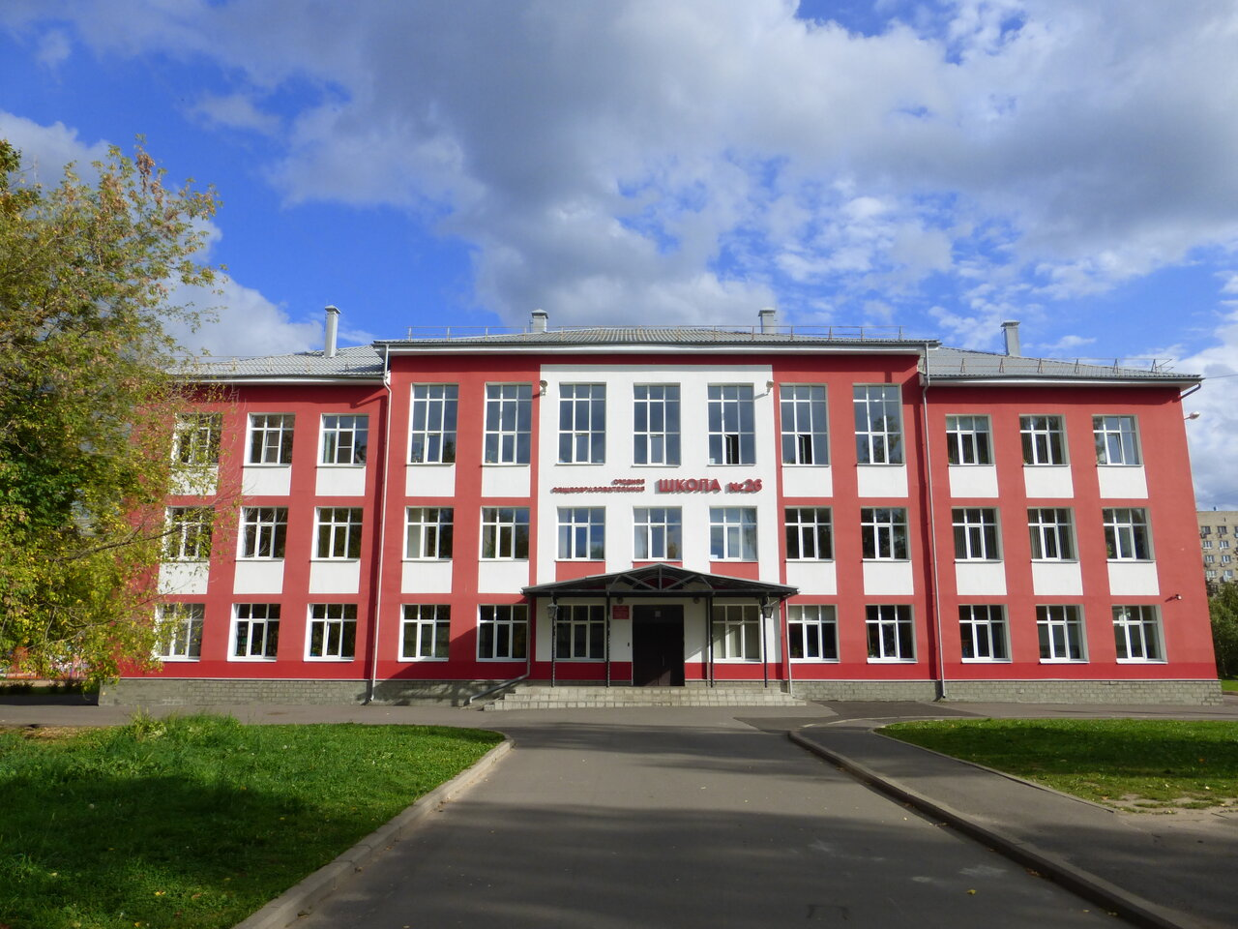
муниципальное общеобразовательное учреждение средняя общеобразовательная школа № 26
Лепехина Е.В., учитель физической культуры
Гришин Ю.А., учитель физической культуры
Дроздов П.Б., преподаватель-организатор ОБЖ

Slide 3
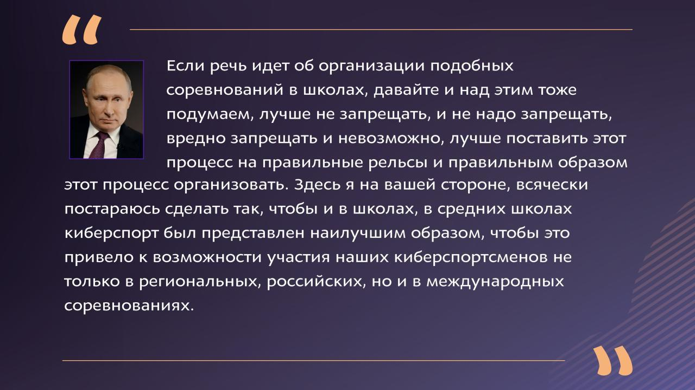
Актуальность

Slide 4
Актуальность
Приказ Министерства спорта Российской Федерации от 29.04.2016 № 470 «О признании и включении во Всероссийский реестр видов спорта спортивных дисциплин, видов спорта и внесении изменений во Всероссийский реестр видов спорта»
Приказ Министерства спорта, туризма и молодежной политики Российской Федерации от 17.06.2010 № 606 «О признании и включении видов спорта, спортивных дисциплин во Всероссийский реестр видов спорта» (зарегистрирован в МинЮсте РФ 03.06.2016)

Slide 5
Актуальность
Возможные интеллектуально-киберспортивные дисциплины:
электронные шахматы (0+)
FIFA 19 (0+)
Grand Turismo (0+)
Олимпийские игры TOKYO 2020 (12+)
Steep (издание «Зимние игры») (12+)
быстрый поиск в Интернете и др.

Slide 6

Актуальность

Slide 7
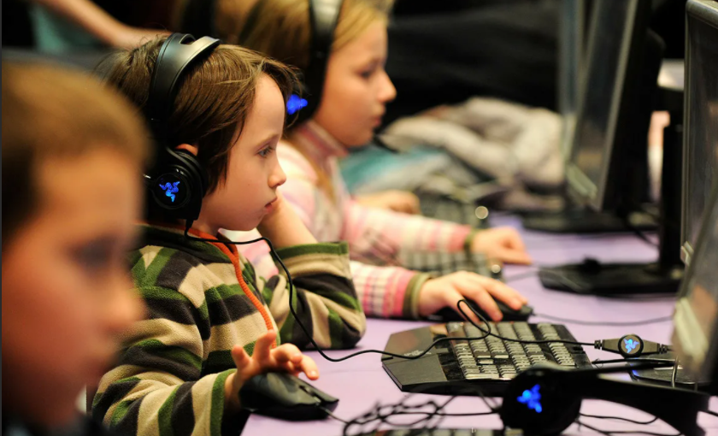
Цель
Формирование гибких навыков и личностных качеств обучающихся на уроках физической культуры и во внеурочной деятельности через освоение интеллектуальных видов спорта.

Slide 8




Задачи
Создать пакет нормативно-методической документации по организации интеллектуально-киберспортивной работы.
Разработать учебно-тематическое планирование раздела «Альтернативные виды спорта».
Скорректировать Программу воспитания СОШ № 26.
Создать программу внеурочной деятельности.
Представить нормативно-методические рекомендации по использованию интеллектуально-компьютерных игр на уроках физической культуры и во внеурочной деятельности.
Разработать межведомственную модель сопровождения спортивно одарённых детей.
Организовать соревнования по интеллектуальным видам спорта в школе
Осуществлять сопровождение наиболее успешных участников проекта в мероприятиях.
Популяризировать интеллектуальные виды спорта в детско-юношеской среде через сайт школы.
Обогатить ресурсную базу школы.

Slide 9

Гипотеза
методические разработки
культура игры
Интеллектуальные виды спорта
+
Школа
повышение мотивации
=
логические операции
познавательный интерес
профилизация
програм-мирование
командо-образование
коммуникация

Slide 10
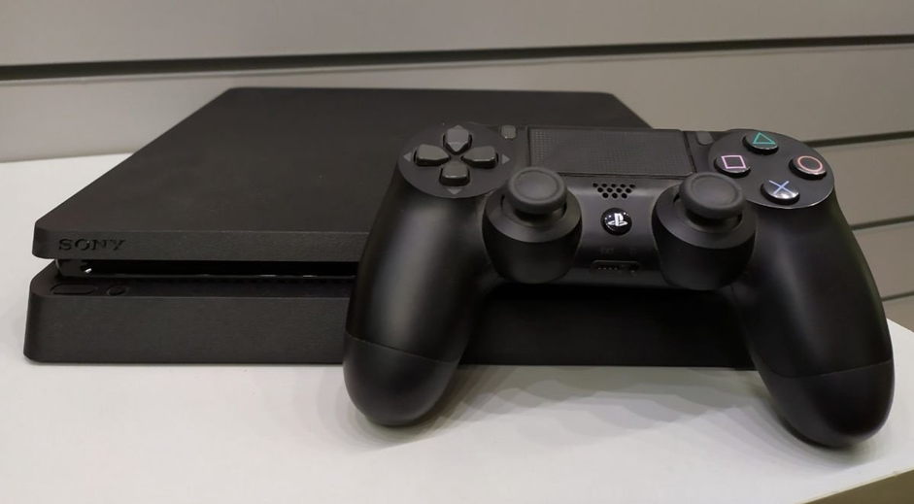

Материально-техническая база ОО
2 игровые консоли PlayStation4
2 контроллера движений Move Motion Controller
3 беспроводных контроллера DualShock4
2 камеры PlayStation Camera
1 шлем виртуальной реальности PlayStation VR
2 игровых компьютера AOC
2 планшета Acer
1 планшет Apple

Slide 11
Формы образовательной деятельности
в СОШ № 26
1. Третий урок физической культуры
2. Третий урок физической культуры для СМГ
3. Программы внеурочной деятельности
4. Динамические перемены
5. Развивающие занятия в школьном лагере
6. Соревновательная деятельность

Slide 12
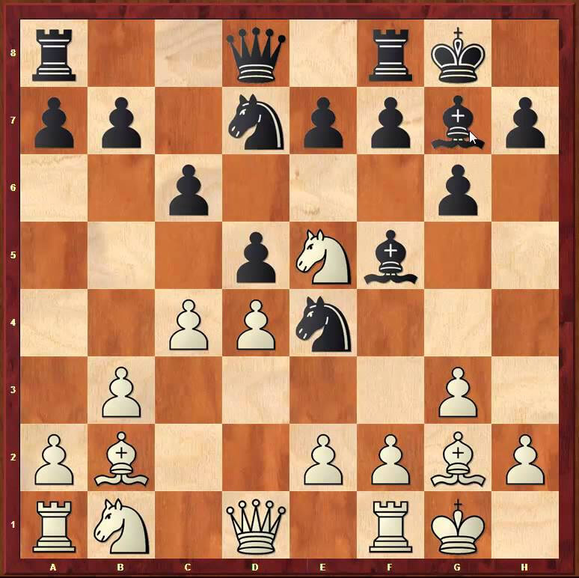

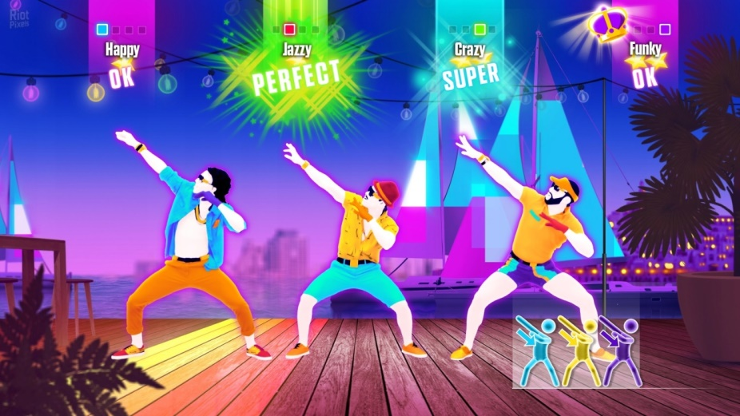
Симуляторы игр
Симуляторы игр в школе:
Электронные шахматы (0+)
Just Dance 2018 (0+)
Grand Turismo (0+)
FIFA 2019 (0+)
DRIVERCLUB (6+)
Олимпийские игры TOKYO 2020 (12+)
Steep (издание «Зимние игры») (12+)

Slide 13
Планируемая модель третьего урока физической культуры для 1-11 классов
Ознакомление с новыми видами спорта и их правилами
Применение полученных знаний на практике через симуляторы игр
Рефлексия полученных знаний после практических занятий

Slide 14
Третий урок физической культуры
для СМГ
Третий урок физической культуры можно проводить также для учащихся специальной медицинской группы, где учащиеся в игровой форме имеют возможность познакомиться с различными видами спорта, через симуляторы спортивных игр, что позволит приобщиться к занятиям альтернативной физической
культурой.

Slide 15


Внеурочная деятельность
Внеурочная деятельность для учащихся 5-7 классов, в рамках которой, учащиеся познакомятся с интеллектуальными играми, интеллектуально-игровым киберпространством, а также смогут подготовиться к турнирам и чемпионатам, получить необходимые знания по видам спорта (правила, тактика, стратегия).

Slide 16
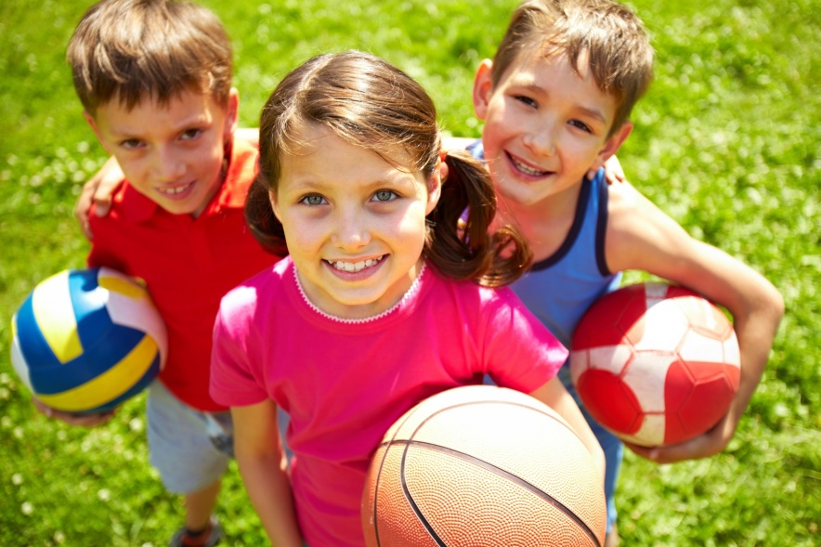

Динамические перемены
Перемены для учащихся организуются в двух помещениях – в спортивном зале (подвижные и спортивные игры) и в кабинете (шахматы, настольные игры, игровые приставки с танцевальными играми и симуляторами игр спортивной направленности)

Slide 17

Занятия в школьном лагере
Занятия в школьном лагере планируется проводить для учащихся 1-4 классов, где учащиеся получат возможность снять психологическую нагрузку через ознакомление с виртуальной реальностью, а также с использованием игр танцевальной направленности,
повысить свою
двигательную
активность
по средствам
возможностей
игровых
консолей.

Slide 18

Соревновательная деятельность
Соревновательная деятельность в школе проводится с 2020-2021 учебного года для учащихся 8-11 классов в форме турниров по интеллектуально-киберспортивной игре
«FIFA 2019» в рамках
предметной недели по
физической культуре
и дней здоровья

Slide 19

Соревновательная деятельность

Slide 20

Инновационный каскад - 2021
Первый опыт работы школы по данному направлению представлен на презентационной площадке «Функциональная грамотность – современный вызов для образования» в рамках «Инновационного каскада-2021».

Slide 21


Современные реалии
Компьютерные и киберспортивные игры – одно из самых популярных увлечений среди современных подростков. Зачастую дети играют втайне от родителей, что создаёт риск попадания под деструктивное влияние.

Slide 22

ШКОЛА - МЕСТО ДЛЯ САМОРЕАЛИЗАЦИИ
Под руководством учителей
Без риска для здоровья
Развитие в разных направлениях

Slide 23
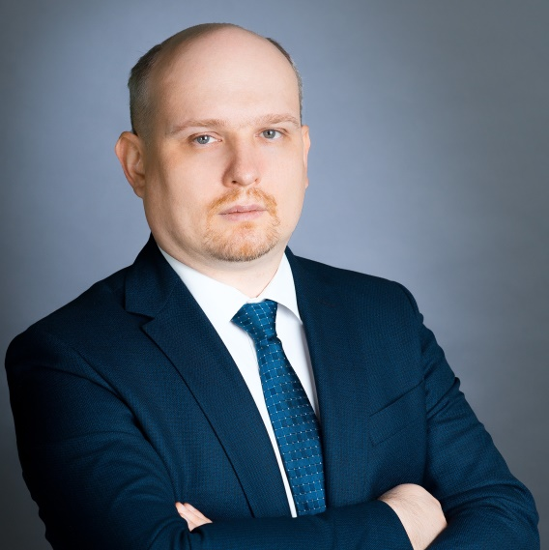
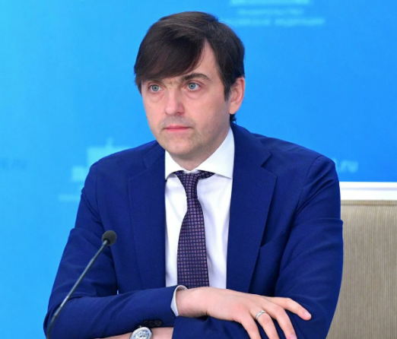
Мнение экспертов
Дмитрий Смит, президент Федерации компьютерного спорта России: «Игры были подобраны по совокупности факторов, которые включают в себя как массовость, популярность, узнаваемость, так и возрастной рейтинг. Безусловно, они подобраны по тем навыкам и компетенциям, которые позволяют стать человеку успешным в жизни».
Министр Просвещения Сергей Кравцов заявил: «Будем смотреть, чтобы это направление способствовало развитию школьников, не забывалась учеба, чтобы был баланс. Мы понимаем, что есть офлайн, есть онлайн, и понятно, что поколение школьников интересуется в том числе и киберспортом, и различными играми. Очень важно, чтобы такая активность несла развитие и несла позитив».

Slide 24
Мнение общественности
Процент | Ответ | Количество проголосовавших
68.18% | Да, конечно, давно пора | 902
8.54% | Не знаю, я играми не увлекаюсь | 113
23.28% | Нет, это не спорт. Какой-то геймер станет мастером спорта? Я против! | 308

Slide 25
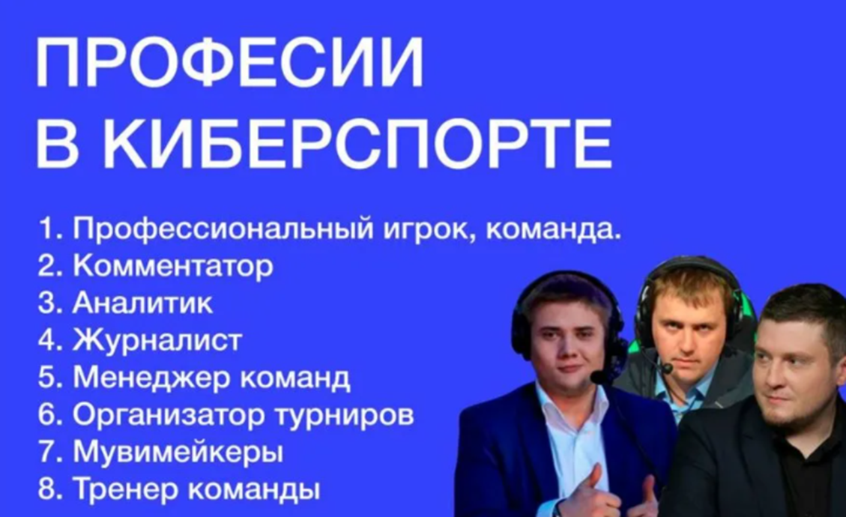
Возможности интеллектуальных компьютерных игр
и современные профессии

Slide 26
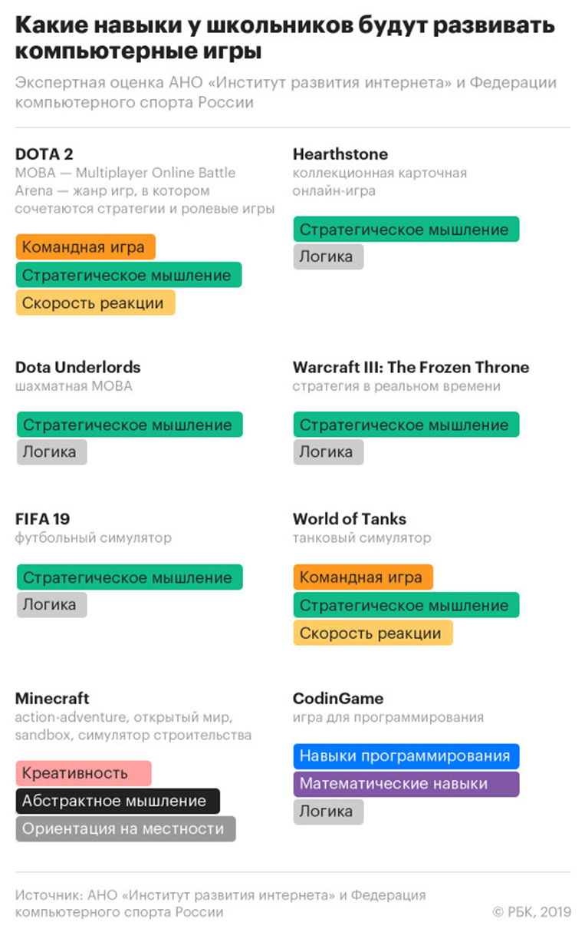
Возможности интеллектуальных компьютерных игр и гибкие навыки XXI

Slide 27
Ожидаемые результаты
Интеллектуально-компьютерные занятия:
позволят обучающимся в игровой форме познакомиться с различными современными видами спорта
учащимся с ОВЗ позволят приобщиться к занятиям альтернативной физической культурой
будут способствовать развитию познавательного интереса и формированию личностно-значимых качеств на основе гибких навыков XXI века

Slide 28
Сроки реализации и этапы проекта
Срок реализации данного направления
деятельности: 1 год.
Этапы реализации проекта:
1 этап – организационно-подготовительный (январь 2022 – май 2022 гг.)
2 этап – основной (созидательно-преобразующий) (сентябрь 2022 – октябрь 2022 гг.)
3 этап – аналитико-обобщающий (ноябрь 2022 – декабрь 2022 гг.)

Slide 29
Планируемые результаты
Первый уровень результатов: формируется мотивация к изучению устройства компьютера, английского языка, развиваются качества важные в практической деятельности.
Второй уровень результатов: развитие ценностных отношений к знаниям; учащийся во взаимодействии с педагогом, тренером, сможет разрабатывать различные тактические приемы.
Третий уровень результатов: учащийся самостоятельно может разрабатывать тактики игры, оценивать свой результат и тактики игры других игроков.

Slide 30
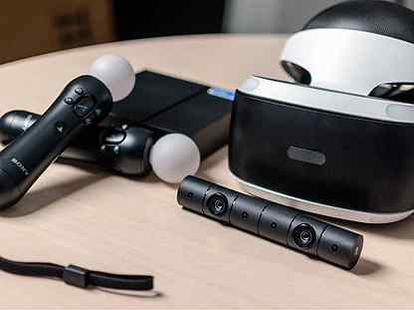

Приглашаем к сотрудничеству

